Slide 1
Thứ tư ngày 25 tháng 12 năm 2024
Toán:
Bài 16:
LUYỆN TẬP CHUNG
Giáo viên: Nguyễn Thị Minh Ảnh

Slide 2
Thứ tư ngày 25 tháng 12 năm 2024

Slide 3
Thứ tư ngày 25 tháng 12 năm 2024
-Khối lập phương: A, C, E
-Khối hộp chữ nhật: B, G

Slide 4
Thứ tư ngày 25 tháng 12 năm 2024
5 chấm
6 chấm
3 chấm

Slide 5
Thứ tư ngày 25 tháng 12 năm 2024

Slide 6
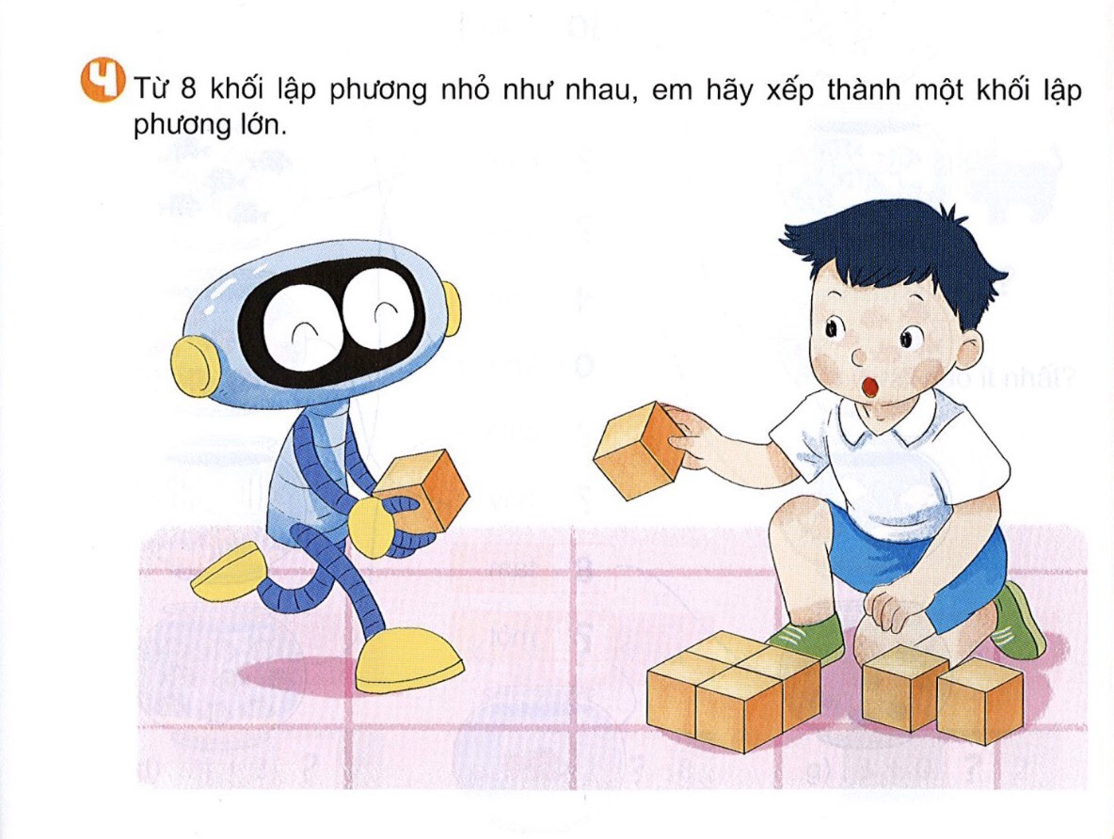

Slide 7
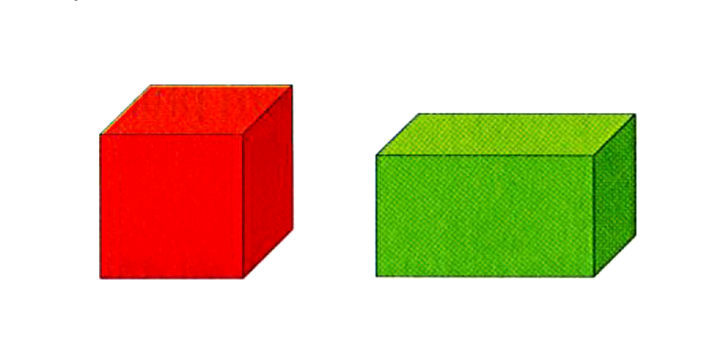

Slide 8
Thứ tư ngày 25 tháng 12 năm 2024
VẬN DỤNG TRẢI NGHIỆM
The end

Slide 9
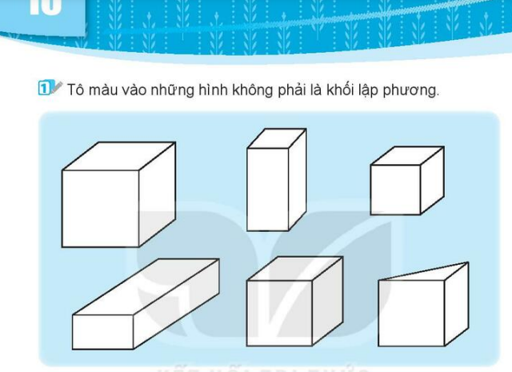
Thứ tư ngày 25 tháng 12 năm 2024

Slide 11
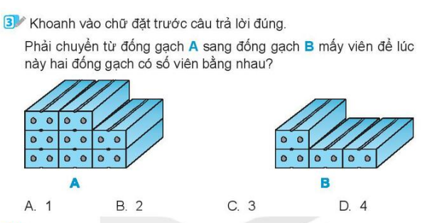

Slide 12
S
Đ
S
Đ

